Slide 1
Фото отчет за 2016 Центральной районной библиотеки им.М.Горького Сосьвинский городской округ

Slide 2
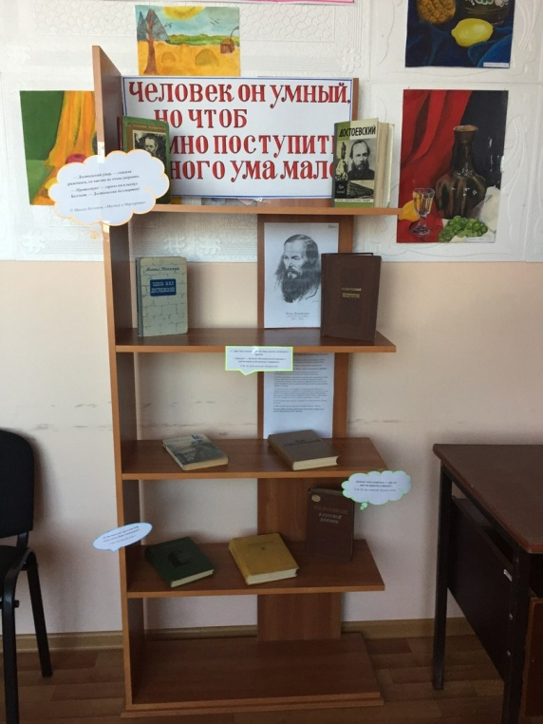

Slide 3
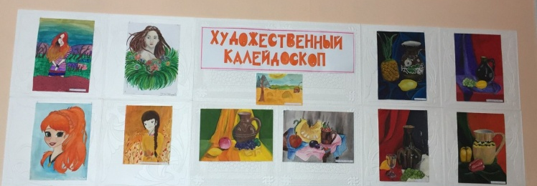
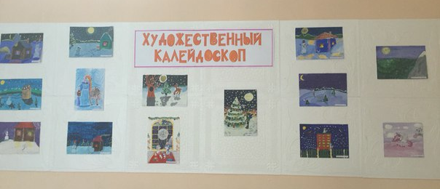
Выставка работ учащихся
Детской школы искусств.

Slide 4
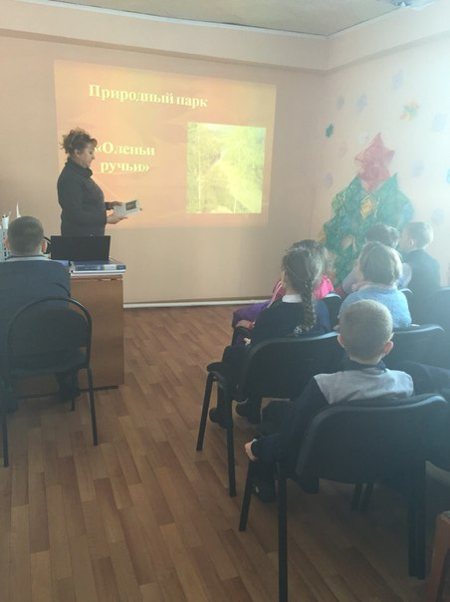
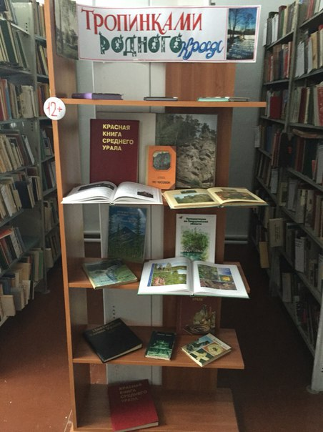
Краеведческий урок «…Чем владеете, цените ли?» (11 января – День заповедников и национальных парков). Для учащихся МБОУ СОШ №1 им. В.Романова, 4 класс,
19 человек. Организовала и провела библиотекарь Коршакова М.А.
Книжная выставка «Тропинками родного края»
15 экземпляров

Slide 5
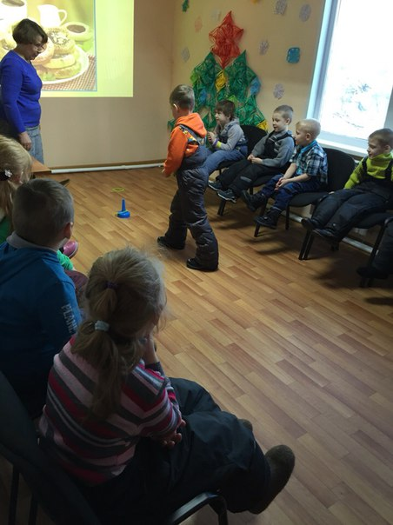
В ЦРБ им.М. Горького п. Сосьва дети познакомились с традициями празднования русской Масленицы.
«Перелистали» страницы масленичного календаря, узнали, как называется каждый день праздничной недели, поучаствовали в играх.
Подготовленная библиотекарем Т. Титовой презентация «Масленица» помогла ребятам больше узнать о веселом народном празднике

Slide 6
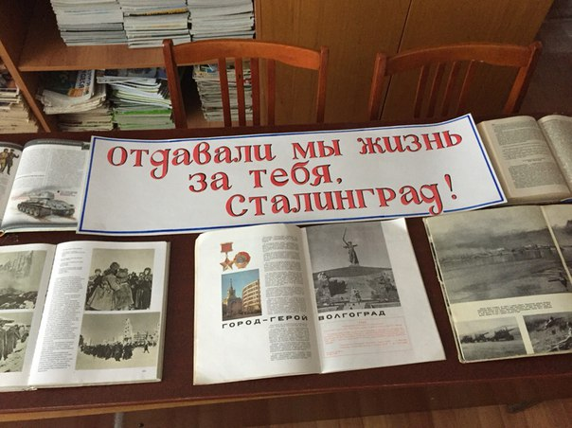

Slide 7
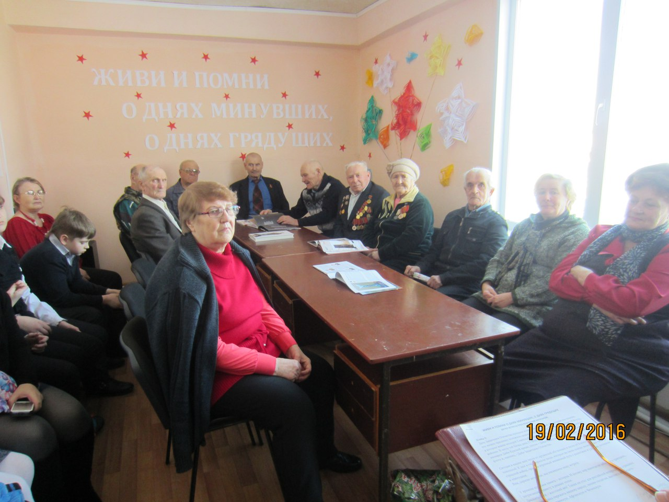
Ветеранам боевых действий, погибших на полях сражений, посвящался вечер-встреча «Живи и помни: о дня минувших, о днях грядущих» прошедший 19 февраля в Центральной районной библиотеке им.М.Горького п.Сосьва. Встреча трех поколений ветеранов– участники войны в Афганистане, ветераны – Чеченской войны, почетным гостем стал Паршаков В. В. ветеран Великой отечественной войны.
Ведущие вечера библиотекари Титова Татьяна Николаевна и Абрамова Елена Генадьевна рассказали аудитории об исторических вехах Афганской войны, Чеченской войны, об памятниках находящихся в п.Сосьва и их историю создания. Ребята Детской школы искусств подготовили музыкальную программу, читали стихи.
Ветераны делились своими воспоминаниями о войне, отвечали на вопросы школьников. Напоследок, герои встречи дали наставления будущим защитникам Отечества, присутствовавшим в зале: хорошо учиться, продолжать заниматься музыкой и спортом и воспитывать силу духа на благо своих семей и Родины.

Slide 8
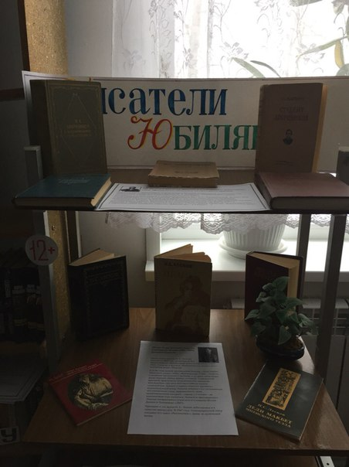
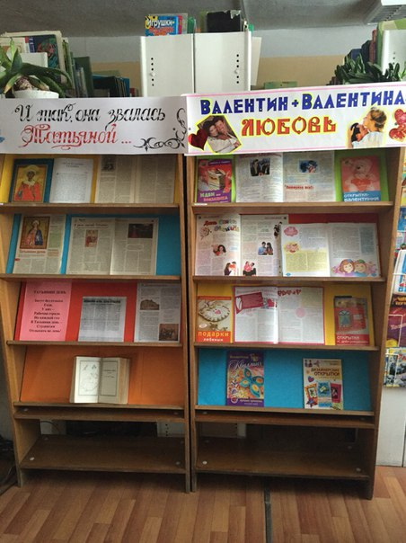

Slide 9

.
Ветеранам боевых действий, погибших на полях сражений, посвящался вечер-встреча «Живи и помни: о дня минувших, о днях грядущих» прошедший 19 февраля в Центральной районной библиотеке им.М.Горького п.Сосьва. Встреча трех поколений ветеранов– участники войны в Афганистане, ветераны – Чеченской войны, почетным гостем стал Паршаков В. В. ветеран Великой отечественной войны.
Ведущие вечера библиотекари Титова Татьяна Николаевна и Абрамова Елена Генадьевна рассказали аудитории об исторических вехах Афганской войны, Чеченской войны, об памятниках находящихся в п.Сосьва и их историю создания. Ребята Детской школы искусств подготовили музыкальную программу, читали стихи.
Ветераны делились своими воспоминаниями о войне, отвечали на вопросы школьников. Напоследок, герои встречи дали наставления будущим защитникам Отечества, присутствовавшим в зале: хорошо учиться, продолжать заниматься музыкой и спортом и воспитывать силу духа на благо своих семей и Родины.

Slide 10
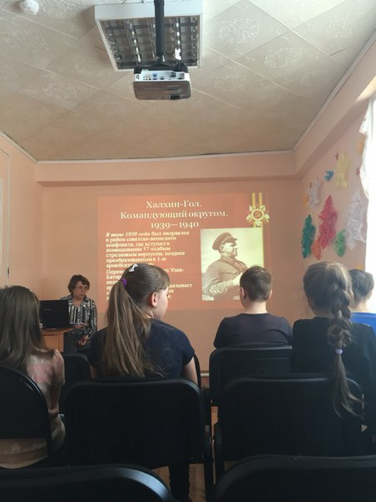
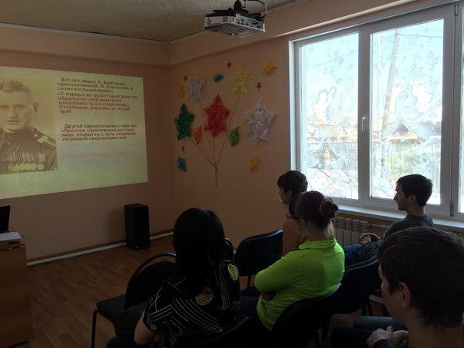
24 марта
Час истории «Г.К.Жуков»

Slide 11
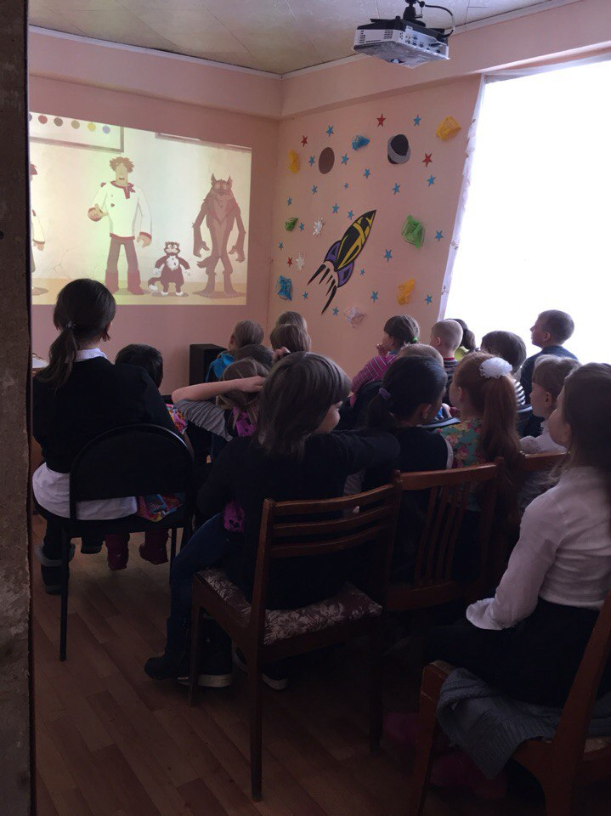
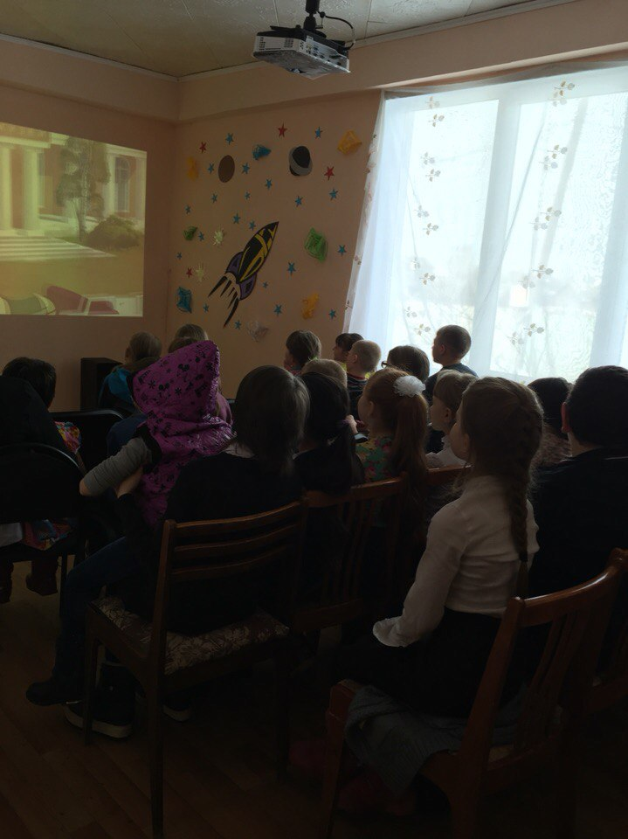
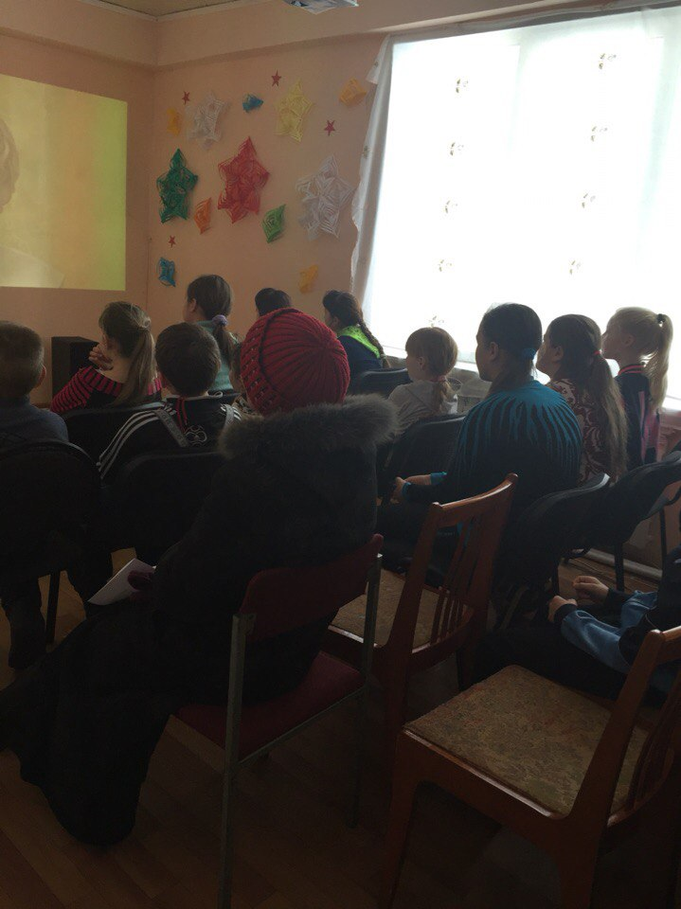
Беседа – просмотр мультфильма «Серая шейка» и др.

Slide 12
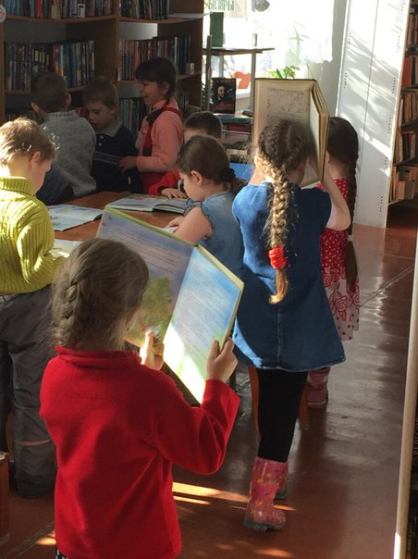
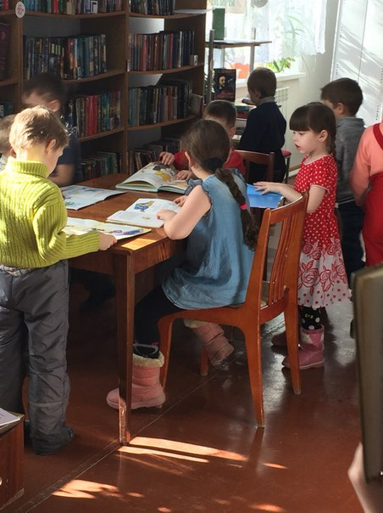
Неделя детской и юношеской книги.
книжная выставка. «Пусть всегда будет книга»

Slide 13
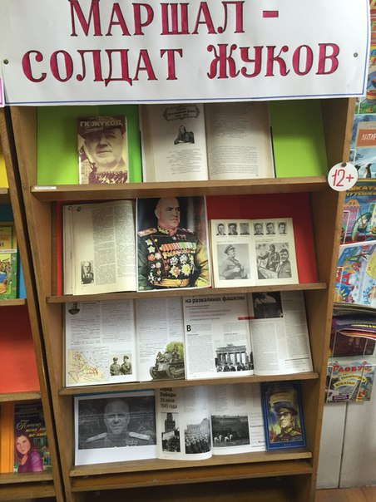
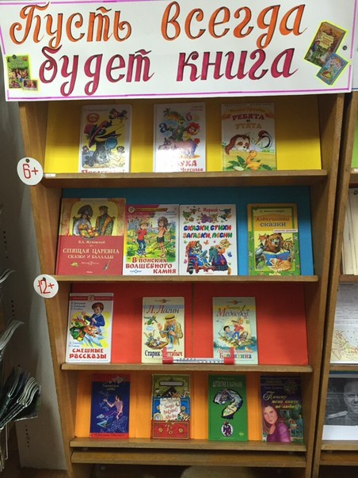
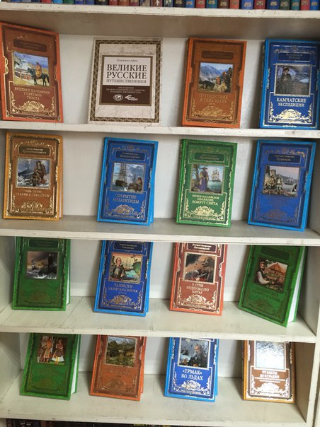

Slide 14
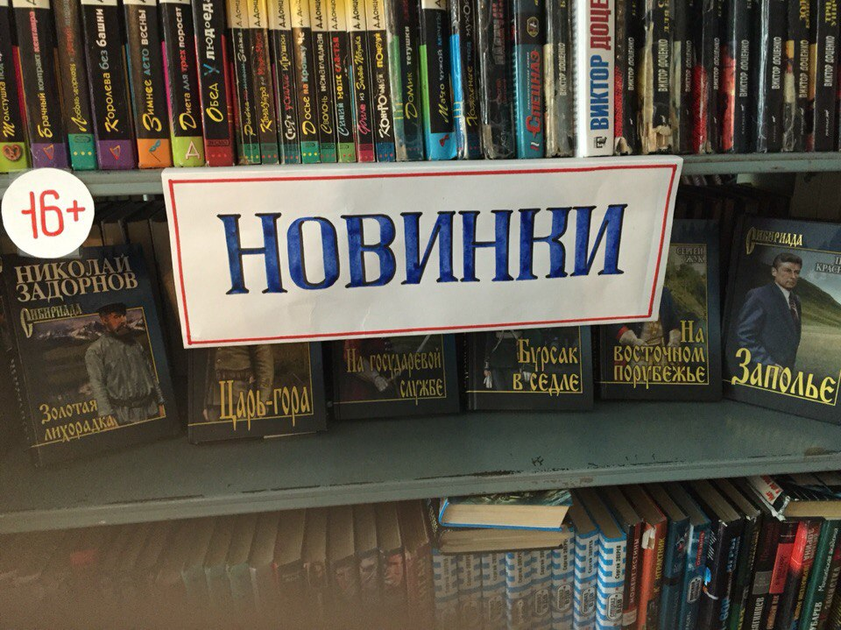
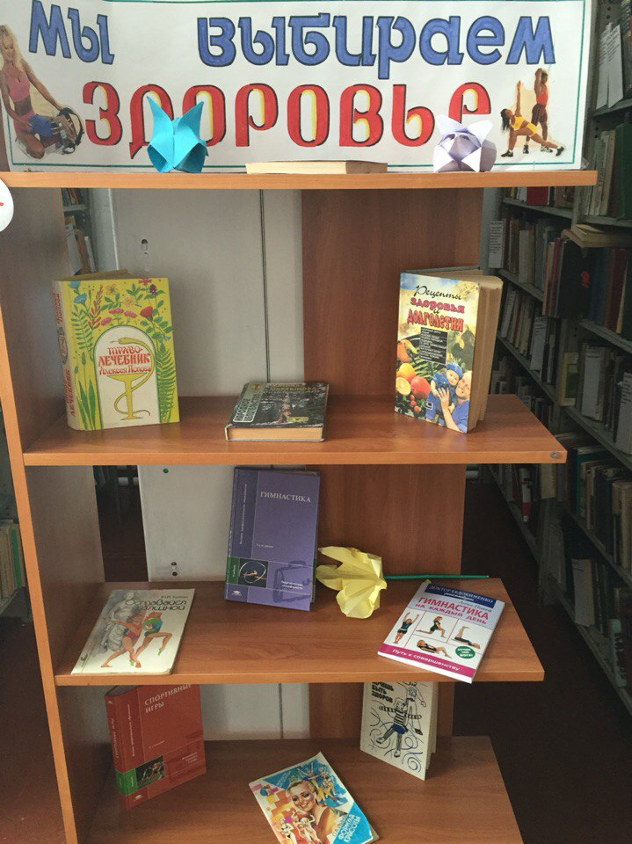
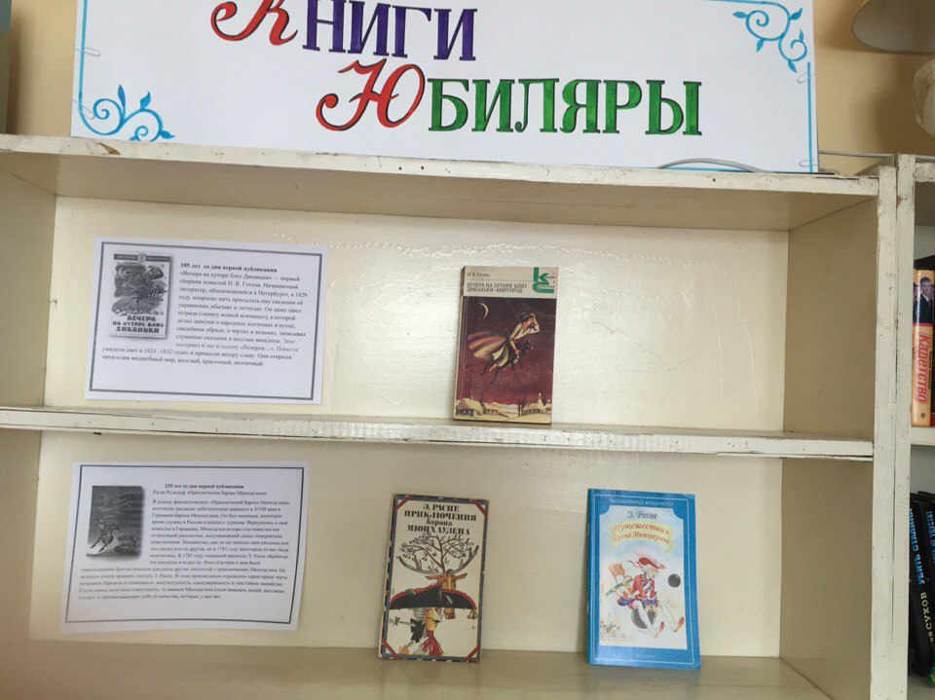

Slide 15
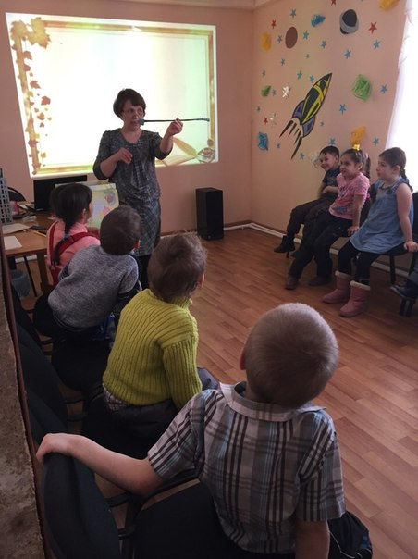
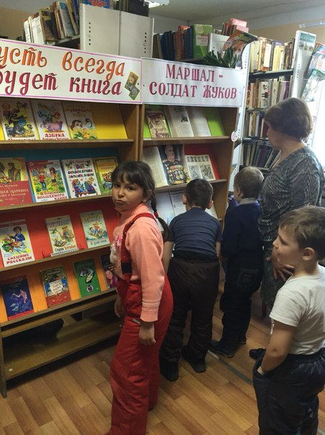
Неделя детской и юношеской книги:
Игровая программа «Любимые книги из страны детства» (к Международному дню детской книги);

Slide 16
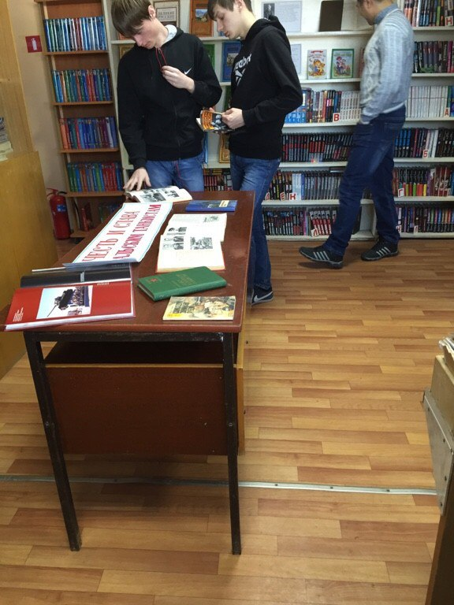

11 марта
Час истории «Держава танками крепка»
Книжная выставка «Честь и слава уральским танкистам»

Slide 17
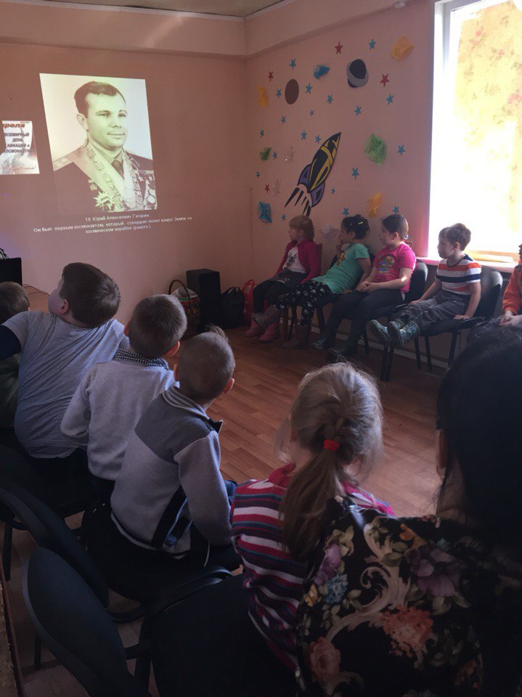
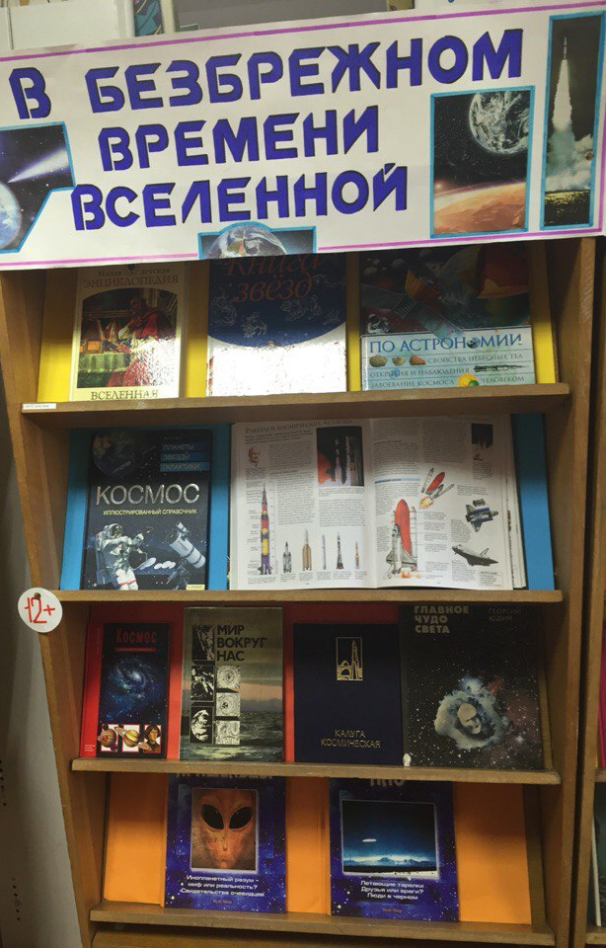
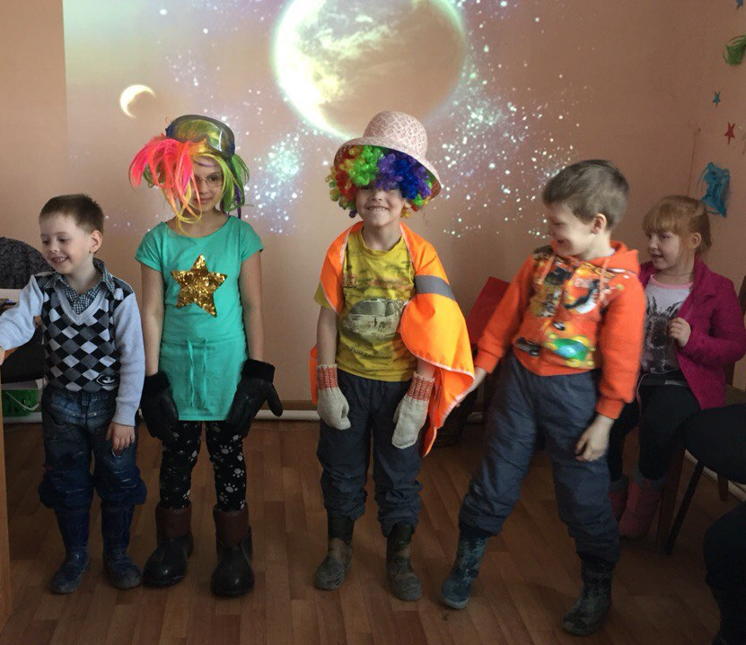
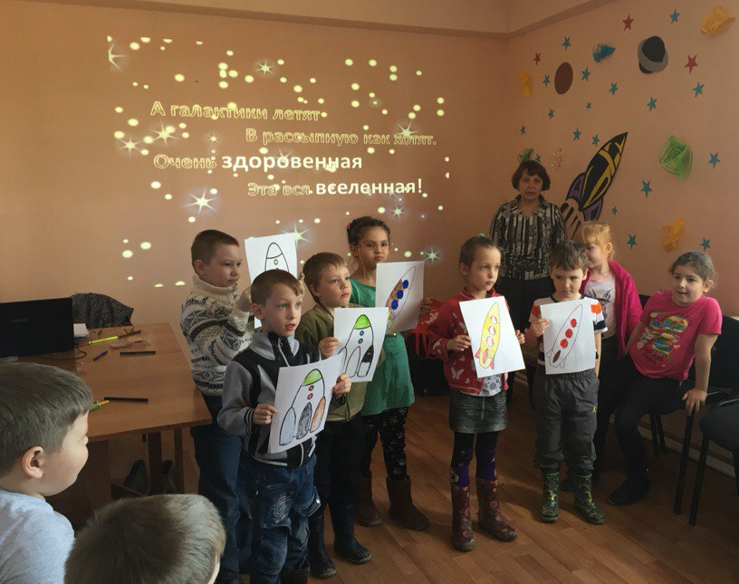
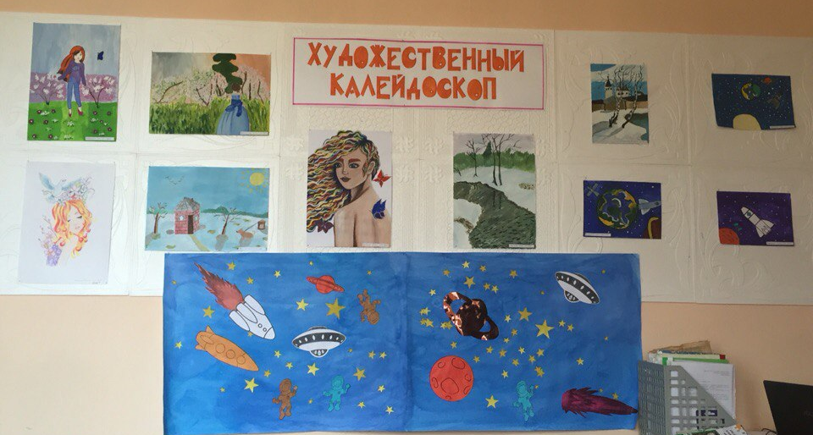
12 апреля

Slide 18
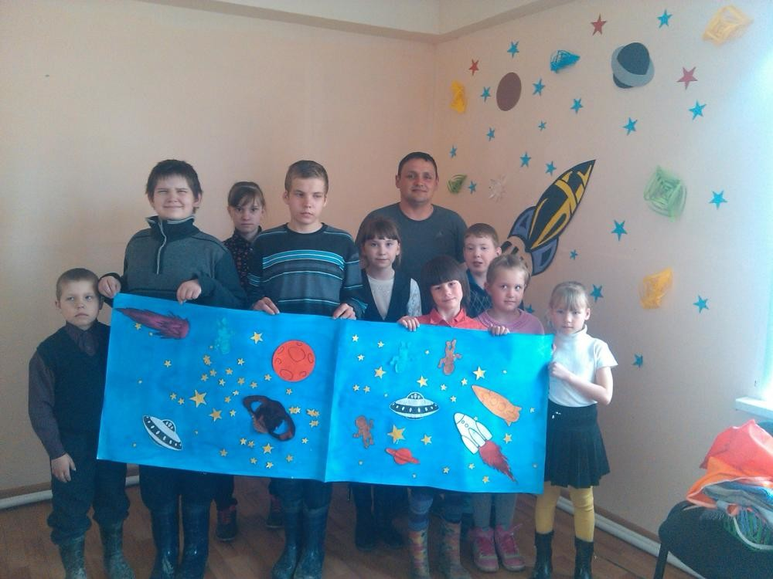
12 апреля, в один из самых выдающихся праздников, возникших в XX веке, – Дня космонавтики, в гостях у Центральной районной библиотеки им. М. Горького п.Сосьва побывали дети с ограниченными возможностями. Ведущая мероприятия библиотекарь Титова Татьяна Никоваевна поздравила собравшихся с праздником, рассказала о подвиге Ю.Гагарина и других космонавтов. Затем ребятам библиотекарь предложила совершить увлекательное путешествие в неизведанные космические дали: игровая программа “От Земли и до Луны, всё ребята знать должны!”. В желающих недостатка не было. Но космонавтом стать не так-то просто. Был проведён строгий отбор. Много различных планет встретилось на пути необычного космического корабля, но всё же жить человек может только на Земле – самой прекрасной из планет во всей необъятной Вселенной. Поэтому все с радостью вернулись домой, где всех радостно встречал депутат от партии ЛДПР Сейтмагамбетов Рустам Рафаилович с тортом, чаем и сладкими призами. 13 апреля в "Космическое путешествие" отправились дети из Детского сада "Аленушка". Когда со стартовой площадки космодрома «Библиотека» стартовал пассажирский рейс «Земля – космос – Земля». Все члены экипажа заняли свои места в космическом корабле, прозвучал обратный отчёт и…Поднимается ракета,Чертит небо ярким светом!

Slide 19
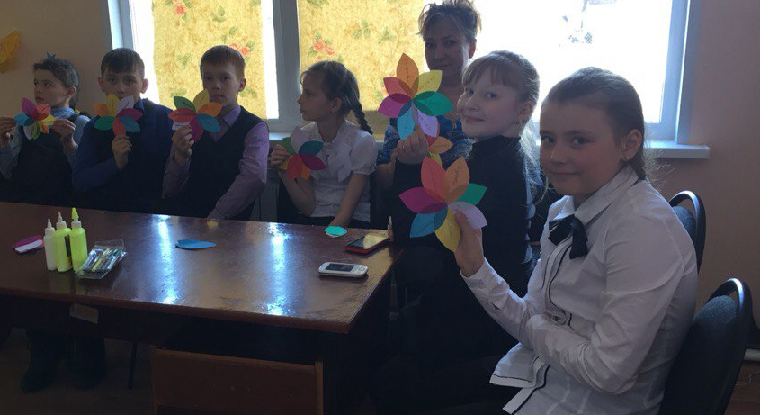
7 Апреля, отмечается Всемирный День Здоровья. Библиотекарь ЦРБ им.М.Горького Коршакова Марина Анатольевна провела час полезных советов "Путешествие по дорогам здоровья" для 4 класса Сосьвинский школы №1 им. В. Романова.

Slide 20
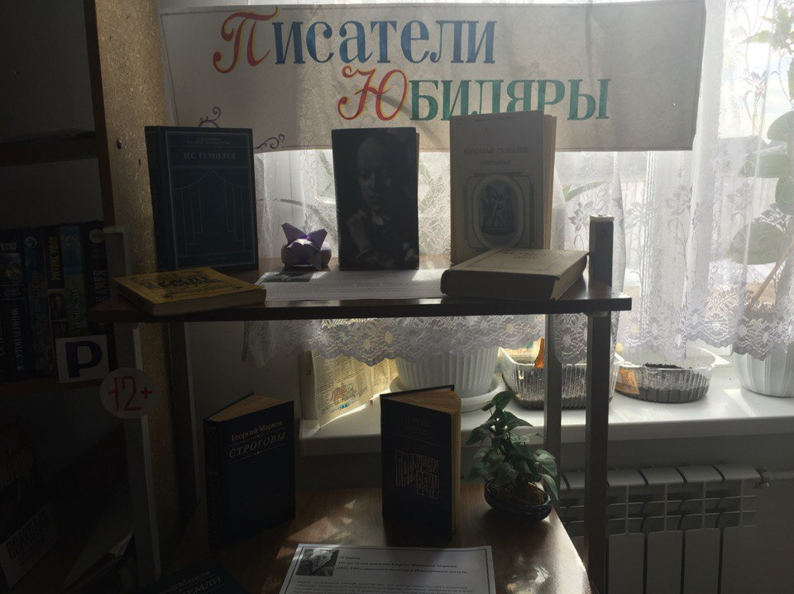
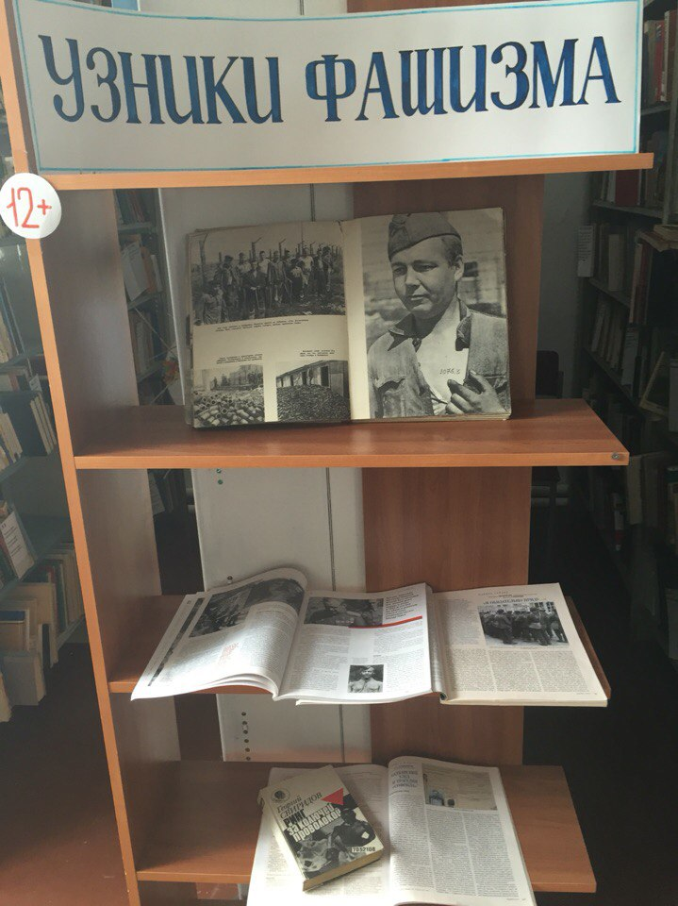
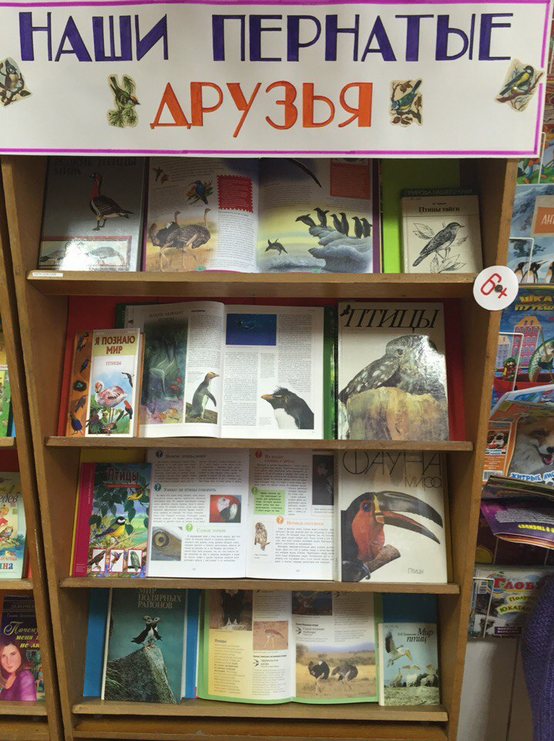
Книжные выставки «Писатели Юбиляры»
«Узники фашизма», «Наши пернатые друзья»

Slide 21
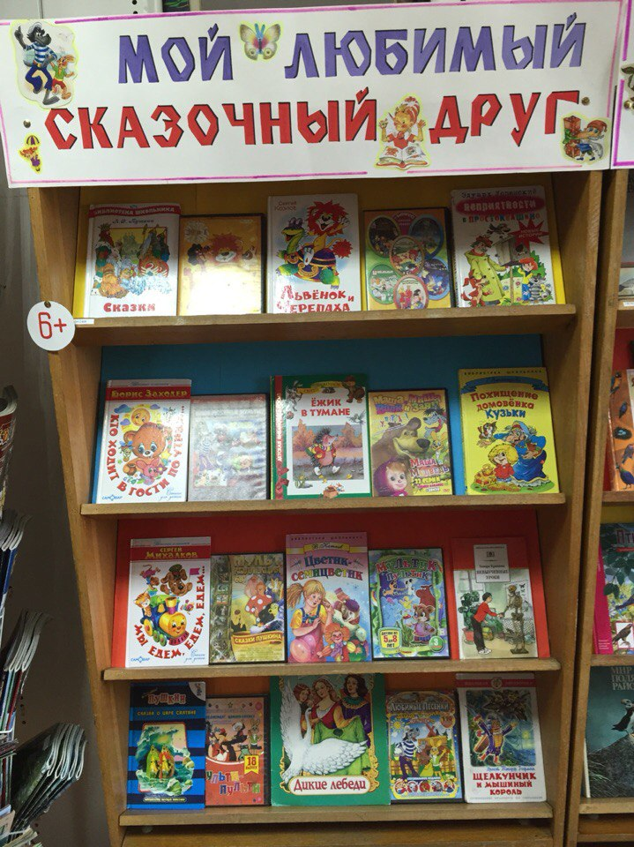
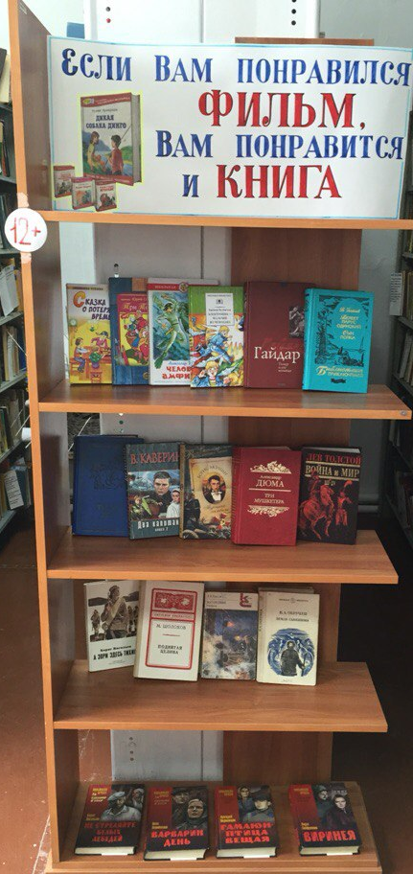
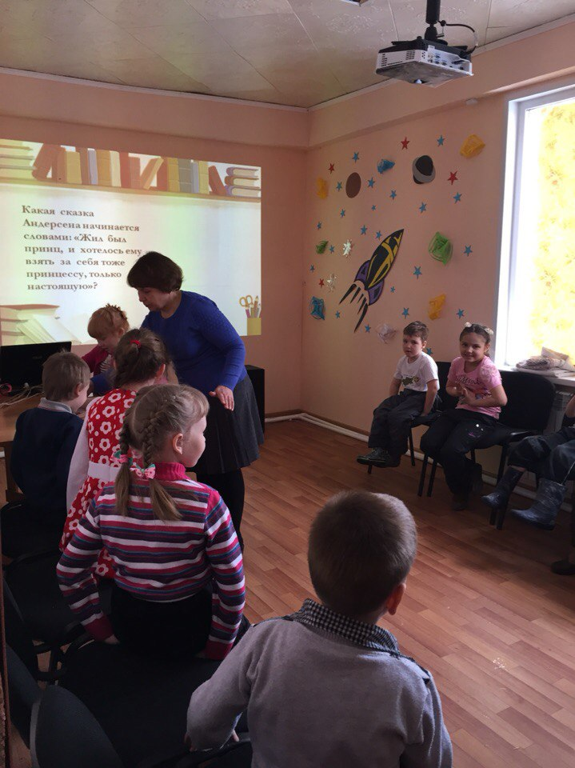
Неделя детской книги
Неделя детской и юношеской книги:
Игровая программа «Любимые книги из страны детства» (к Международному дню детской книги);

Slide 22
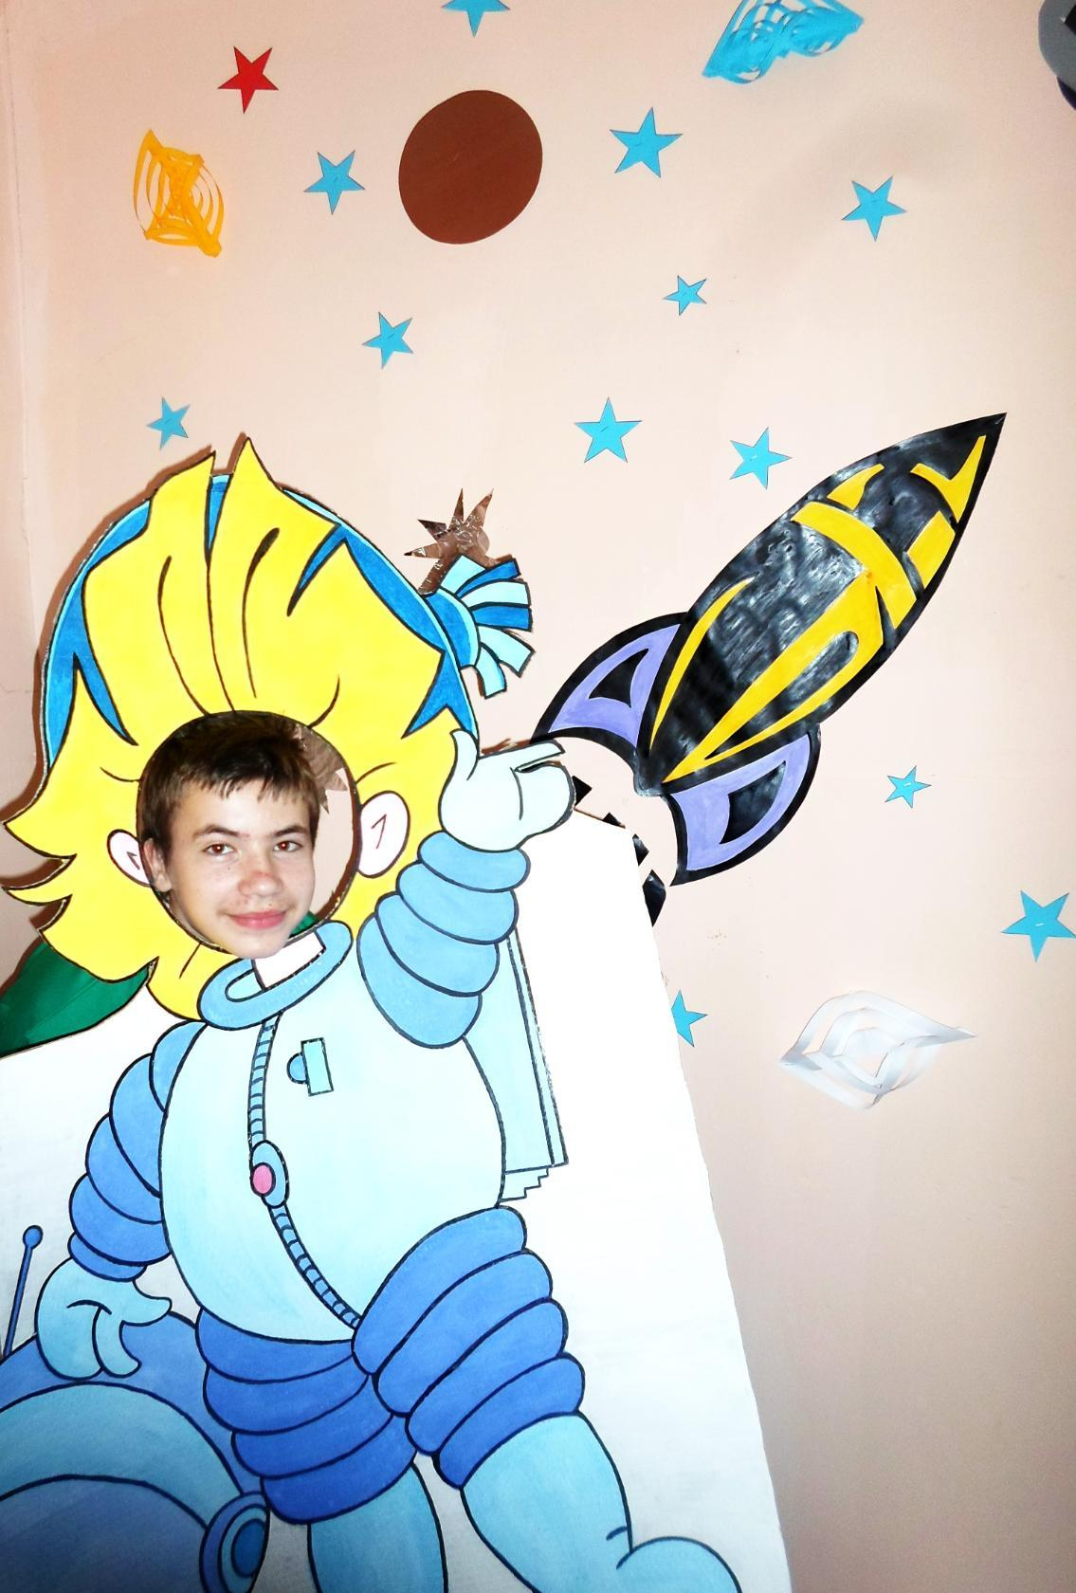
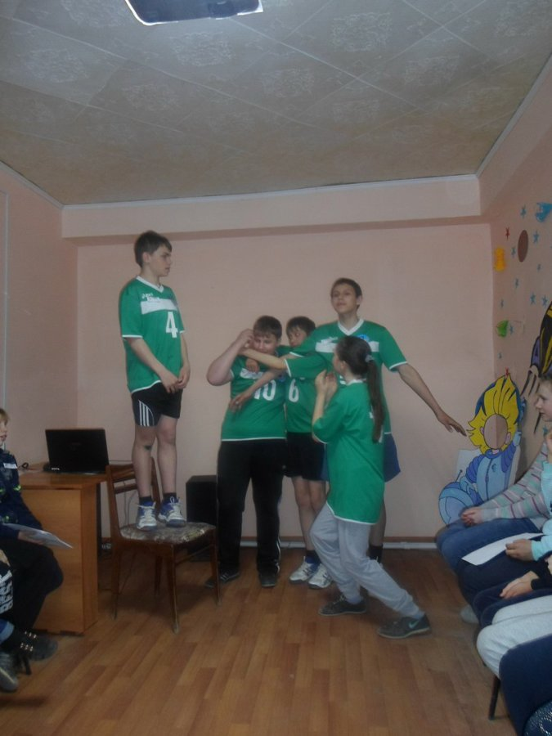
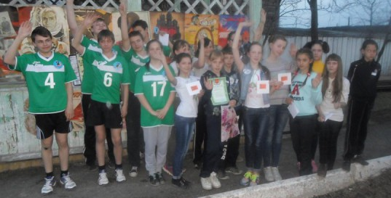
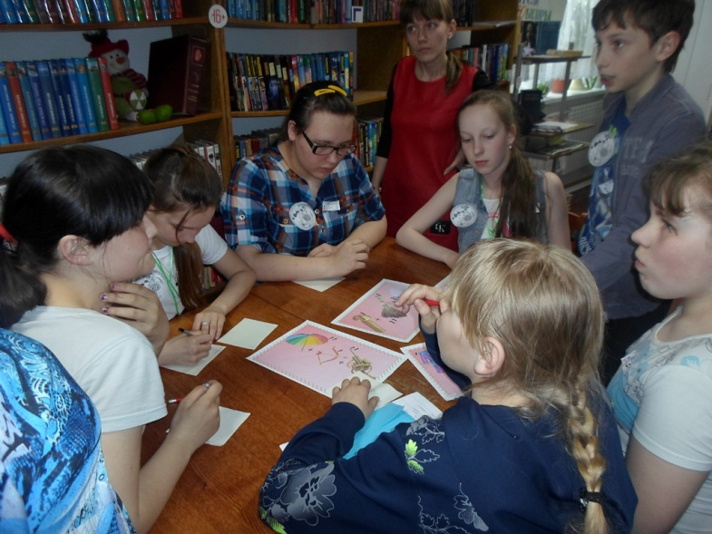
22 апреля 2016 года акция Библионочь: «Я с книгой открываю кино» квест – игра, приуроченная к Году российского кино на базе Центральной районной библиотеки им. М. Горького п.Сосьва.
К участию в Квест-игре приглашены учащиеся школ в возрасте от 10-14 лет. Сформировано три команды в составе 6 человек.
Игра проходила в несколько этапов. Первый этап регистрация и просмотр домашнего задания «Художественный калейдоскоп» выставка творческих работ рисунок на тему «Твой любимый герой российских мультфильмов.
Второй этап «Литературное РЕБУС - ориентирование» игра-поиск героев фильмов с помощью книги.
Третий этап «Крылатые выражения». Участникам было предложено продолжить ставшие крылатыми строки из фильма.
Четвертый этап. «Киномастерская» Мастер-класс по созданию мультипликационного фильма с помощью несложных пользовательских программ. Ребятам были даны декорации и актеры (пластилиновые динозавры). Их задача заключалась в том чтобы самостоятельно придумать сценарий и снять мультфильм.
Пятый этап «Муки творчества» проверка актерского мастерства. Участники разыграли сценки из немого кино: басня Крылова «Мартышка и очки», «Ворона и лисица». «Стоп - кадр» Мастер-класс по созданию серии потрясающих фотографий.
Шестой этап«Сложи пазлы». Жетоны– это элементы пазла, которые нужно собрать в единуюиллюстрацию и назвать фильм, героя, название книги:
Участники команд награждены грамотами и памятными подарками.

Slide 23
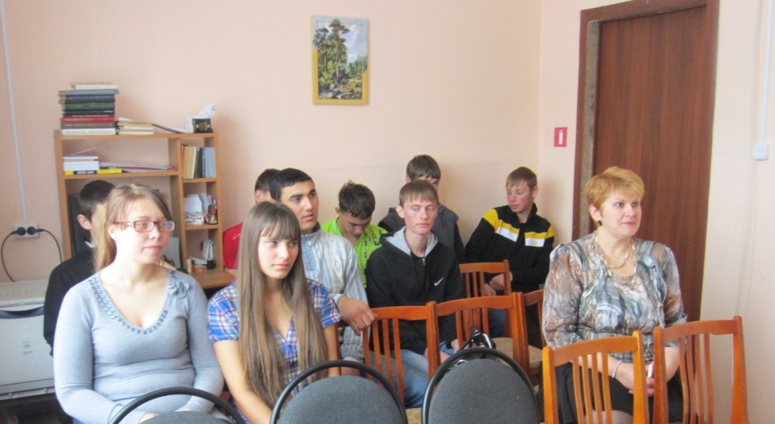

Slide 24
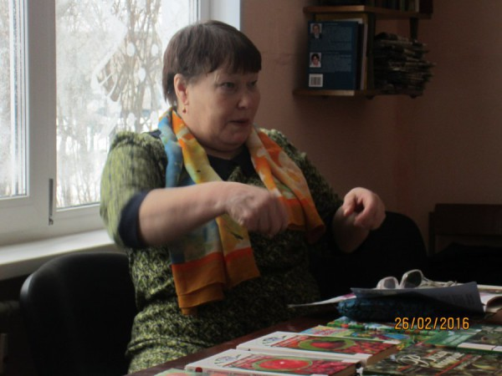
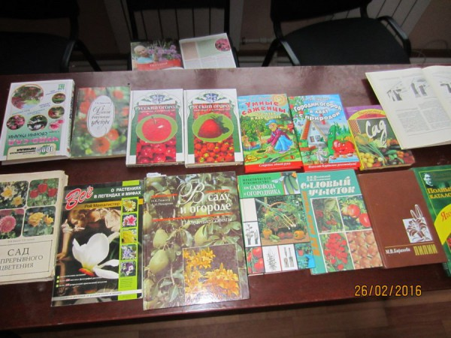
.
В ЦРБ им.М.Горького работает творческое объединение «Талантливый читатель».
«Урожайная грядка» объединила садоводов и огородников на первом заседании, которое называлось «Сажайте сами, сажайте с нами». Как говорят в районной библиотеке, многие из сосьвинцев и дня не могут прожить без своих любимых соток. Работы в огороде всегда хватает: борьба с вредителями и сорняками, полив грядок: «Все мы хотим, чтобы наш приусадебный участок давал обильный урожай. Но одного желания недостаточно – нужно подходить к садоводству с полной самоотдачей. Ведь за все наши усилия огород щедро наградит нас своими дарами. Наше объединение создано специально для того, чтобы собрать в одном месте полезные советы садоводам, которые помогут вырастить хороший урожай».
В ЦРБ им.М.Горького выступила и дала садово-огородные подсказки садовод со стажем Татьяна Ралифовна Филипенко. Она подготовила очень интересный материал, поделилась своим опытом, которого накопила уже много. Заседание прошло в непринуждённой обстановке. Всё самое интересное слушатели записывали в свои записные книжки. Делились своим опытом. Садоводами не рождаются, ими становятся. У нас в библиотеке каждый садовод – любитель может получить интересующую информацию из книг. Библиотека имеет возможность получать и интересные периодические издания. Это самые популярные: «Приусадебное хозяйство», «Домашние цветы», «Сельская новь», «Цветы в доме», «Сад, огород – кормилец, лекарь», «Цветники в саду»,

Slide 25
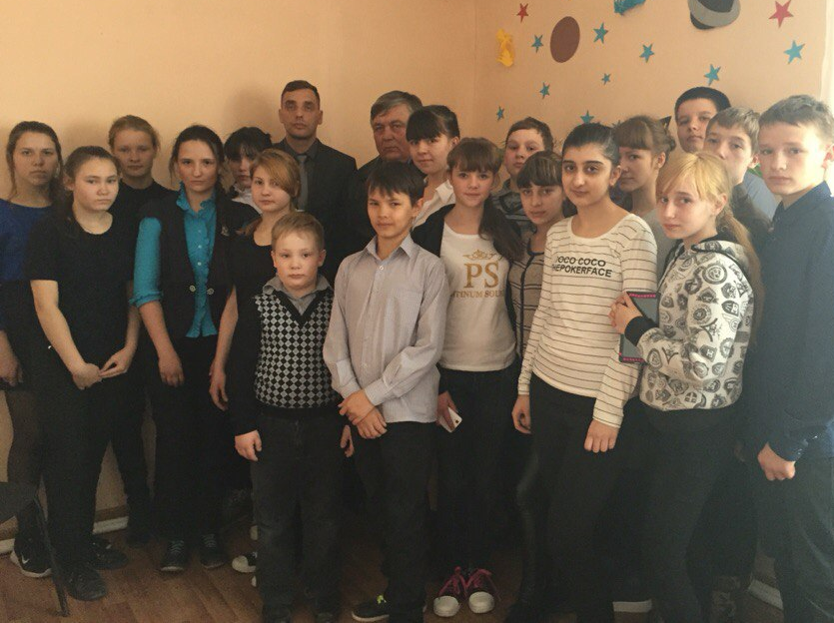
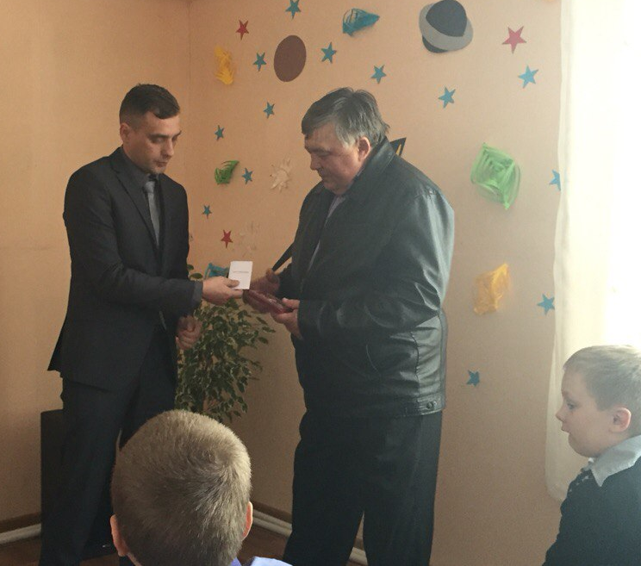
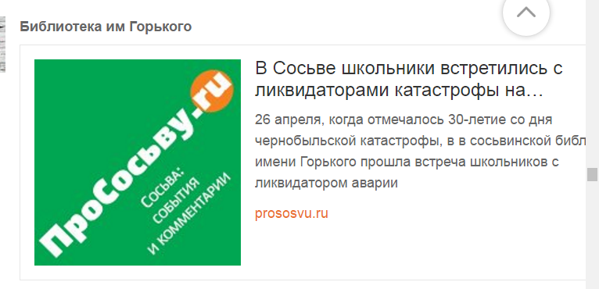
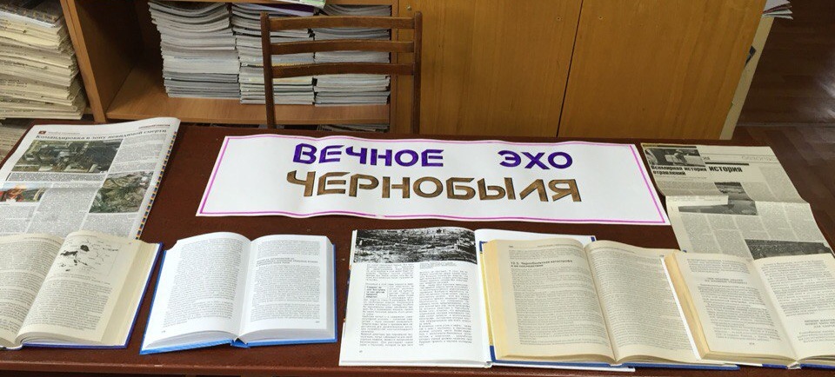
Ученики 7-го сосьвинской класса школы № 1 имени Героя России Виктора Романова встретились с Сергеем Николаевичем, который в первые дни после катастрофы были призван из Сосьвы в Чернобыль. Сергей Редозубов — вертолетчик, был занят на тушении лесных пожаров на Северном Урале. Он рассказал школьникам, как он с коллегами совершали вылета к реактору, тушили возгорание специальным клеящим составом, который, по словам ликвидатора, связывал радиоактивную пыль. Как видели на глазах желтеющий лес, огромный зоб, выраставший у кроликов, буквально за час. В библиотеке Сергею Николаевичу вручили юбилейную медаль «30 лет ликвидации аварии на ЧАЭС» и знак участника ликвидации чернобыльской катастрофы. А потом вместе со школьникам поехали на дом к Геннадию Прокопьевичу Шевкунову, второму участнику ликвидации аварии, что сейчас остались в Сосьве. Он не смог придти на встречу в библиотеку, здоровье сильно подводит,
http://prososvu.ru/v-sosve-shkolniki-vstretilis-s-likvidatorami-katastrofy-na-chernobylskoj-aes/

Slide 26



Вечер встреча «Самовар мой кипит на дубовом столе» В Центральной районной библиотеке им. М.Горького библиотекарь ЦРБ им.М.Горького Титова Т.Н. собрала ветеранов и школьников поговорить о ВОВ на замечательном языке, на языке поэзии о великой Победе. Кажется, что война и стихи - это вещи несовместимые, но это не так. С самых первых дней войны и до самого победного мая 1945 года, и до наших дней поэты писали и пишут о войне. И это удивительные стихи – пронзительные, трагические и очень честные прозвучали в исполнении школьников Казанцева Никиты, Жигалова Жени, Жирова Кирилла, Четковой Любы, Дерябиной Златы, Рогозина Матвея, Теленик Романа, Китенко Ани. Воспитанница детского сада «Сказка» Валенвейн Ксения артистично с выражением прочитала замечательное стихотворение Андрея Дементьева «Баллада о матери». Очень тепло присутствующие приняли выступление учащихся «Детской школы искусств», которые исполнили несколько мелодий на стихи Михаила Исаковского «Катюша» в исполнении Кононовой Нины, Владимира Агатова «Темная ночь» в исполнении преподавателя Н.В. Фомичевой, Михаила Матусовского «Речная песня» в исполнении Яганова Артема, Алексея Суркова «В землянке» в исполнении Дерябиной Саши и других авторов. В завершении мероприятия ветераны рассказали детям о себе. Почетными гостями встречи стали председатель совета ветеранов, труженицы тыла Е.П.Калюко, Н.М.Рагозина, дети войны Р.С.Щербина и другие. Ребята с интересом послушали истории гостей об их военном и послевоенном прошлом, задали интересующие вопросы. Сделав нескольких совместных фотографий, ребята проводили ветеранов и выразили желание увидеться с ними еще раз.

Slide 27



20 мая
Игровая программа «Школа безопасности»

Slide 28




Slide 29



06.05.2016
13.00
Мастер – класс «Плетение из газетной лозы»
«Плетение из резиночек»

Slide 30


Slide 31




Море радости, задора, ощущения бесконечного счастья - таким постарались сделать День защиты детей работники Центральной районной библиотеки им.М.Горького и сотрудники ГБУ СОНСО «СРЦН Серовского района» социальный педагог специалист по социальной работе Фонарикова Елена Владимировна для Сосьвинской детворы. На протяжении всего праздника дети играли, отгадывали загадки о лете, сказочные загадки, вспоминали любимые фразы героев из литературных произведений, складывали пословицы и поговорки, затем приняли участие в подвижных играх. Самые активные получили от депутата партии ЛДПР Отделение партии Сейтмагамбетова Рустама Рафаиловича памятные подарки - часы. Так же библиотеку в этот день посетили воспитанники ДОУ «Аленушка». Целью проведенного мероприятия в библиотеке было создать условия для позитивного восприятия детьми праздника; побудить детей к желанию посетить библиотеку; подарить детям радость и массу положительных эмоций. Работники библиотеки надеются, что с поставленной задачей удалось справиться.)
1 июня

Slide 32




Slide 33


Море радости, задора, ощущения бесконечного счастья - таким постарались сделать День защиты детей работники Центральной районной библиотеки им.М.Горького и сотрудники ГБУ СОНСО «СРЦН Серовского района» социальный педагог, специалист по социальной работе Фонарикова Елена Владимировна для Сосьвинской детворы. На протяжении всего праздника дети играли, отгадывали загадки о лете, сказочные загадки, вспоминали любимые фразы героев из литературных произведений, складывали пословицы и поговорки, затем приняли участие в подвижных играх.

Slide 34




24 июня

Slide 35


Slide 36





1 августа

Slide 37



Ежегодно 22 августа в России отмечается День Государственного флага Российской Федерации. День Государственного флага Российской Федерации установлен Указом Президента РФ от 20 августа 1994 года в связи с восстановлением 22 августа 1991 года исторического трехцветного флага, овеянного славой многих поколений россиян.
В ЦРБ им.М.Горького для детей сотрудников ФКУ ИК-18 ЦРБ им.М Горького проведен патриотический урок «История российского флага», об этом важном государственном празднике Российской Федерации расказала заведующая методическим отделом ЦРБ им.М.Горького Надежда Четкова, сообщает пресс-служба ГУФСИН России по Свердловской области.

Slide 38




Slide 39


В 2016году все библиотеки Сосьвинского городского округа приняли участие в областной акция «Читай кино». В МБУК «КДЦ» ЦРБ им.М.Горького на встречу с юными читателями была приглашена начальник Управления по делам культуры, молодежи и спорта администрации Сосьвинского городского округа О. А. Шутова. Ольга Арнольдовна рассказала детям о своей любимой книге Марии Семеновой — «Валькирия», а также, что лучшие мультфильмы создаются по литературным произведениям — любимым книгам детей. После юные читатели отвечали на вопросы викторины «Литературная рулетка», которую подготовила библиотекарь читального зала Титова Т.Н.. За правильные ответы на вопросы детям показывали отрывки любимых мультфильмов

Slide 40



Slide 41




28 сентября 2016г. в Центральной районной библиотеке им. М. Горького состоялся вечер отдыха "В гармонии с возрастом" гостями которого были люди старшего поколения. Им представилась возможность, не только принимать поздравления, но и окунуться в теплую атмосферу стихов и песен, посмотреть отрывки из любимых советских кинофильмов на большом экране. Проявить свою смекалку и фантазию в конкурсе с молодым поколением. В завершении вечера, гостям были вручены подарки, сделанные читателями своими руками из природного материала, которые они изготовили в течении месяца.

Slide 42




Приглашаем вас на экскурсию по библиотеке "Дом, в котором живут книги". Во время которой расскажем, как ориентироваться в библиотеке, пользуясь её фондами, оперативно искать необходимую литературу. По всем вопросам обращаться по адресу Центральной районной библиотеки им. М.Горького: Свободы 27 или по тел.: 4 46 28.

Slide 43


Slide 44




Регулярно в течении года проходили мастер- классы по разным направлениям

Slide 45


Виртуальный филармонический зал

Slide 46




День матери

Slide 47





Slide 48


